Slide 1

Bronvermelding in APA stijl De basis
Literatuurverwijzing volgens de APA-richtlijnen

Slide 2

APA 6TH EDITION
American Psychological Association heeft regels gepubliceerd over de wijze waarop verwijzingen naar literatuur vermeld moeten worden.
Notes:
Bronvermelding is verplicht.
Uniforme stijl maakt teksten en bronvermeldingen overal ter wereld herkenbaar.
Er zijn meerdere stijlen, maar bij TP wordt gebruik gemaakt van
De APA 6e editie, dit in navolging van veel Nederlandse universiteiten en Hogescholen

Slide 3
Waar vind je
handige overzichtsinfo over APA regels?
Pagina bronvermelding Mediatheek Moller
Pagina over APA richtlijnen van SURF met veel handige tips, handleidingen filmpjes en veelgestelde vragen.

Slide 4

APA-richtlijnen uitgelegd
Download gratis via:
www.auteursrechten.nl – APA-richtlijnen
Voor €3,95 bestellen via StudyStore

Slide 5
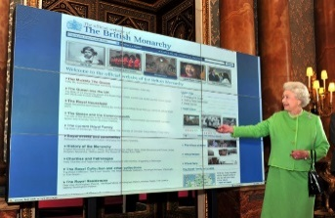


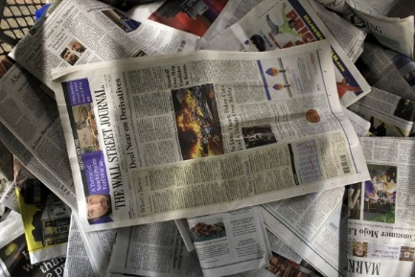

Bepaal soort bron
APA heeft verschillende richtlijnen voor verschillende soorten bronnen zoals:
boeken
artikelen
websites
tabellen
grafieken
interviews
afbeeldingen
…
Notes:
Apa heeft verschillende richtlijnen voor verschillende bronnen, dus het maakt uit of je een youtube filmpje als bron gebruikt of een online artikel uit een databank of een bericht van de site van de NOS.

Slide 6
Verwijzing in de tekst
“De eerste stap die je neemt, is in feite een probleemanalyse” (Migchelbrink, 2006, p. 68)
Migchelbrink (2006) zegt: “De eerste stap die je neemt, is in feite een probleem- en situatieanalyse” (p. 68)
Voor het onderzoek wordt aangeraden eerst het probleem of de situatie te analyseren (Migchelbrink, 2012).
Notes:
Hier twee voorbeelden hoe je parafraseren en citeren kunt weergeven.
Kijk in het document met de OSO Apa richtlijnen voor nog meer voorbeelden.

Slide 7

Voorbeelden bronnenlijst
Boek
Auteur, A. (jaar van uitgave). Titel van het boek. Plaats: Uitgeverij.
Tijdschriftartikel
Auteur, A. (jaar van uitgave). Titel van het artikel. Naam tijdschrift, jaargang (nummer), xx-xx.
Internetbronnen (websites, weblogs, sociale media, databanken)
Auteur, A. (jaar van uitgave).Titel van het document. Geraadpleegd op dag maand jaar, van http://url

Slide 8
Persoonlijke communicatie
In een literatuurlijst staan alleen verwijzingen die door de lezer kunnen worden geraadpleegd, daarom worden interviews, e-mails, persoonlijke gesprekken, lessen, workshops, etc. niet genoemd. Er kan wel naar verwezen worden in de tekst.
Voorbeeld:
…maar dit is niet het geval (J. Jansen, persoonlijke communicatie, 30 november 2009) en zal…

Slide 9
Hoe wordt in de tekst verwezen naar een bron waarin een andere bron genoemd wordt?
Parafrase:
In de tekst wordt verwezen naar de bron waarin de
informatie gevonden is.
Bronnenlijst:
In de bronnenlijst wordt alleen de titel opgenomen die
geraadpleegd is.
Voorbeeld:
Volgens Mecheler (in Berk, 2011) kan een kind van drie jaar zonder steunwielen fietsen…

Slide 10
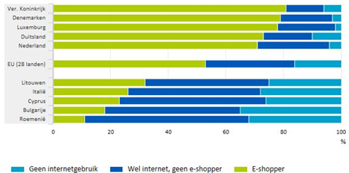
Tabellen en figuren
Onder de afbeelding
Geef naast het nummer van de figuur een korte omschrijving, meest logisch is om de beschrijving van de site over te nemen. Daarachter komen de gegevens en weblink van de afbeelding.
Figuur 1. Online winkelen 2015. Overgenomen uit "Meer Nederlanders shoppen online" van CBS, 2016 (https://www.cbs.nl/nl-nl/nieuws/2016/24/meer-nederlanders-shoppen-online). Copyright 2016, CBS.
Notes:
Voorbeeld tabel uit boek
Tekst
… in Tabel 1 is te zien dat …
Onder afbeelding
Tabel 1. Indiceringsmethoden. Overgenomen (of: Aangepast overgenomen) uit Onderzoek doen! (p. 108) door T. Fischer en M. Julsing, 2014, Groningen: Noordhoff. Copyright 2014, Noordhoff Uitgevers.
Bronnenlijst
Fischer, T., & Julsing, M. (2014). Onderzoek doen! Kwantitatief en kwalitatief onderzoek (2e druk). Groningen: Noordhoff.

Slide 11
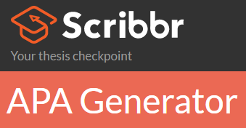
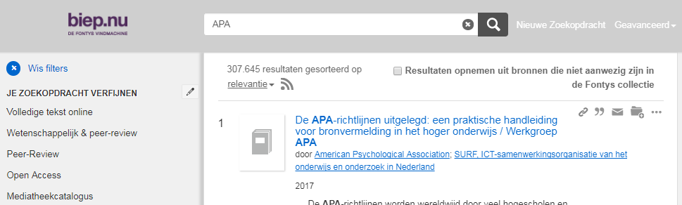



APA: Hulpmiddelen en voorbeelden
Notes:
Vraag hulp aan een Xplora medewerker.
Word is populair. Op dit moment verwijzen naar de website van de HAN: APA en Word 2013.
Hulpmiddelen: controleer deze altijd met de richtlijnen.

Slide 12
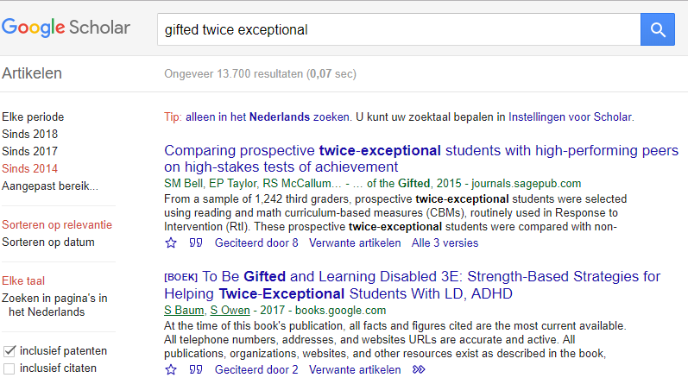
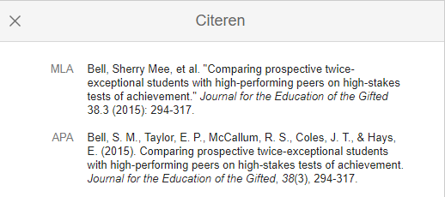
Google Scholar (voor wetenschappelijke literatuur)
APA
APA

Slide 13
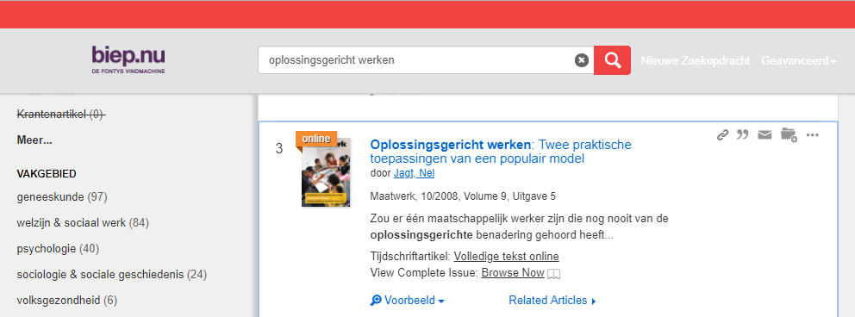
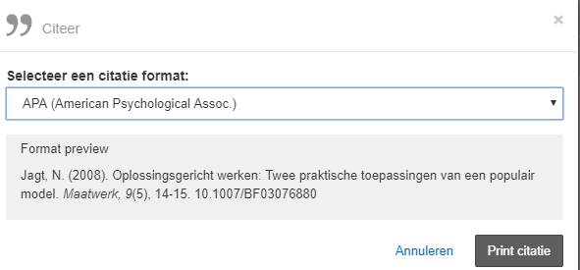
www.biep.nu (zoekmachine Fontys)

Slide 14
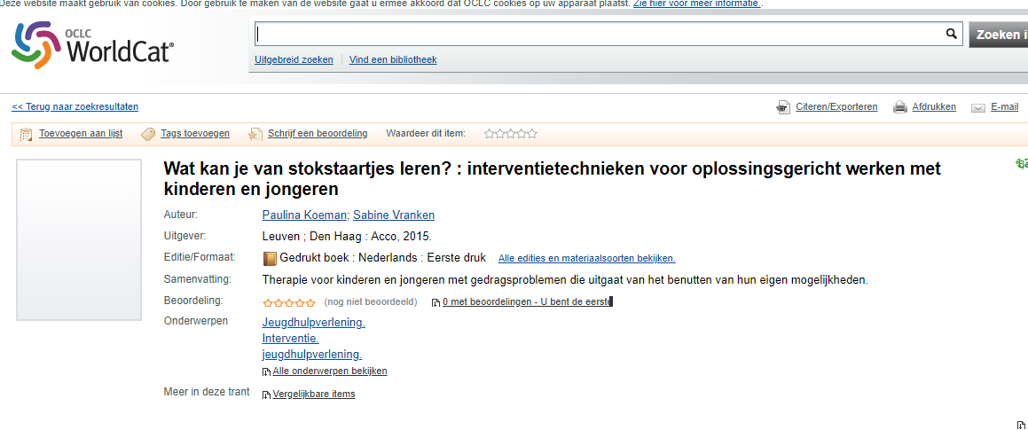
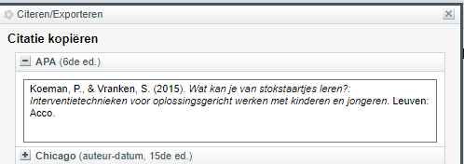
WorldCat (wereldwijde bibliotheekcatalogus)
Ga naar je resultaat en klik op citeren
APA

Slide 15
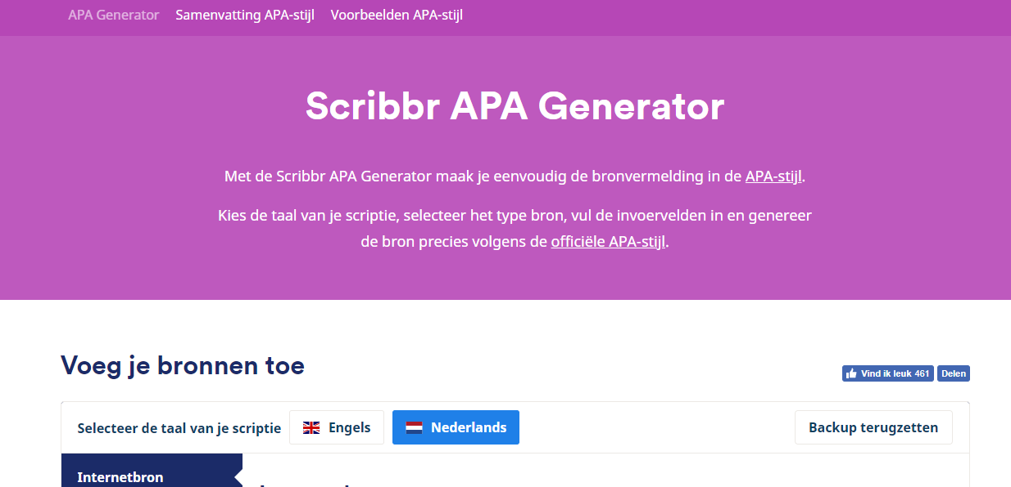
Scribbr

Slide 16
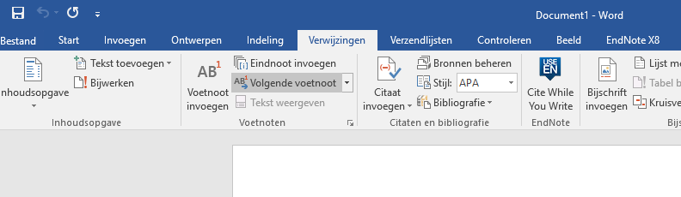
APA in WORD
- Tabblad verwijzingen
APA
Citaat invoegen daarna nieuwe bron toevoegen

Slide 17
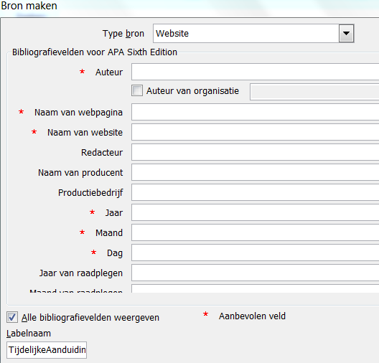
1.Bij het invoeren van een
nieuwe bron
Is het handig
een vinkje te zetten bij
alle bibliografievelden
weergeven
2. De rode sterretjes geven
meestal aan welke velden
verplicht zijn om in te vullen

Slide 18
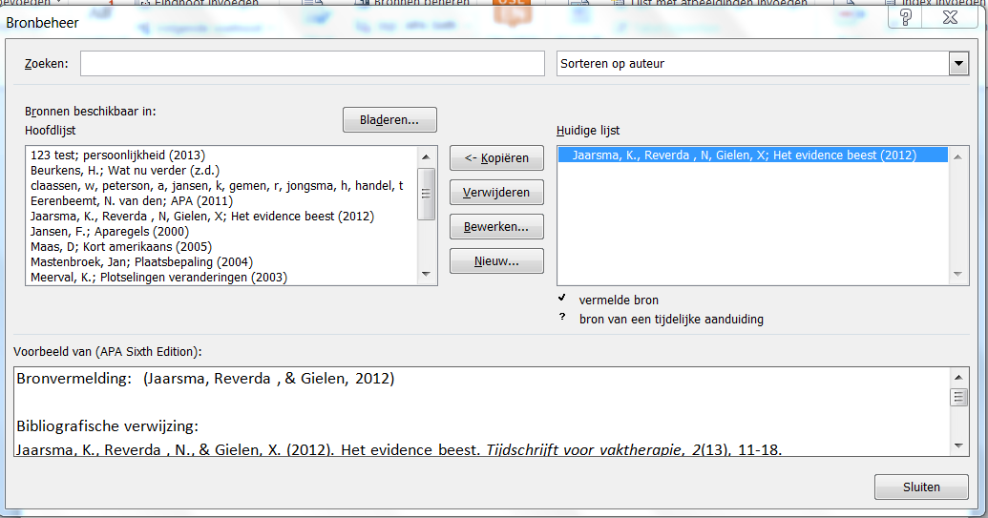
Bronnen beheren
Heb je de bron correct ingevoerd? Controleer in het vak onderin het invoerscherm het resultaat

Slide 19
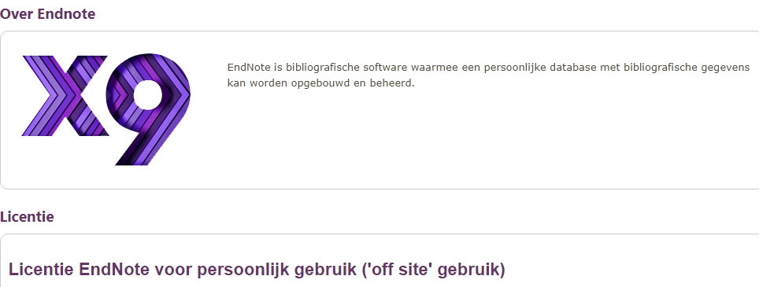
Referentietools

Slide 20
APA bronvermeldingen
LET OP!
Altijd controleren
Waar nodig aanvullen/corrigeren
Zorg dat je consequent bent met toepassen van de regels
Twijfel je over een regel?
- Checken
- Stel gerust je vragen

Slide 21

Literatuurhelpdesk
Jullie zoeken
Wij ondersteunen
literatuurhelpdeskmoller@fontys.nl

Slide 22

Succes met zoeken
en met het toepassen
van de APA-richtlijnen
22

